Slide 1
Psycho-educatie
Executieve functies
Eindopdracht
Notes:
Benodigde materialen:
Per groepje:
20 spaghetti
1m tape
1m touw
1 marshmallow
Voorbereiding:
Lees de notities bij deze les vooraf goed door.
Achtergrondinformatie voor de docent: > Lees ook de informatie bij les 1/2 van Executieve Functies (jezelf afremmen of stoppen) voor de achtergrondinformatie over EF in het algemeen.
Deze les bieden we aan om het thema Executieve Vaardigheden af te ronden. Bij deze challenge komen een groot aantal van de behandelde executieve functies aan bod. Het is een leuke activiteit om er samen achter te komen dat je dus vaak niet 1 executieve functie gebruikt, maar dat je bij een activiteit vaak gebruik maakt van meerdere executieve functies.

Slide 2
Vorige les
Terugblik
Notes:
Blik met de klas even terug op de vorige les. Wat is er blijven hangen?

Slide 3
Executieve functies
Spreek uit als:
Ek - se – kuu – tie – vu
funk-sies

Slide 4
Executieve functies
Jezelf afremmen of stoppen
Omgaan met je emoties
Je werkgeheugen gebruiken
Plannen en organiseren
Notes:
Herhaal kort voor de leerlingen:
Executieve functies zitten in je hersenen.
Helaas kun je niet opeens nieuwe hersenen kopen in de Mediamarkt of op internet.
Gelukkig kun je wel manieren leren om het makkelijker te maken voor je hersenen en voor jezelf.
Er zijn verschillende executieve functies. Hierdoor kun je:
Jezelf afremmen (voorbeelden laten noemen; als je bijvoorbeeld snel aan een opdracht wil beginnen terwijl de docent nog aan het uitleggen is, als het antwoord weet en het heel hard wil roepen maar je moet op je beurt wachten)
Omgaan met emoties (voorbeelden laten noemen; bijvoorbeeld voelen dat je boos bent en weer rustig worden, hulp vragen als je gefrustreerd bent)
Je werkgeheugen gebruiken (voorbeelden laten noemen; bijvoorbeeld als je heel veel informatie tegelijkertijd moet onthouden)
Plannen en organiseren (voorbeelden laten noemen; bijvoorbeeld je huiswerk plannen, je kamer opruimen, een feestje regelen)

Slide 5
Lesdoel:
Ik denk na over welke executieve functies ik nodig heb bij deze opdracht.
Ik denk na wat ik doe om mijn gedrag te sturen tijdens de opdracht.
Notes:
We weten dat mensen met TOS vaak meer moeite hebben met de executieve functies.
Dat betekent dat het sommige dingen niet vanzelf gaan. Daar kun je niets aan doen. Het heeft niets te maken met slim zijn of je best doen. Het kan dingen l moeilijker maken.
Maar we weten inmiddels ook dat je kunt leren hoe je het voor jezelf makkelijker kunt maken. Je kunt ‘handige manieren’ aanleren die je helpen om je gedrag beter te sturen.
Voorbeelden van handige manieren:
Maak een plan hoe je iets gaat aanpakken. Dan weet je wat je eerst moet doen en wat daarna. Dan wordt het geen chaos.
Adem diep in als je boos of gefrustreerd bent. Dan word je weer rustig en kun je weer door.
Praat tegen jezelf als je jezelf wilt stoppen of afremmen. Zo voorkom je dat je iets doet voordat je er over hebt nagedacht.
Schrijf mee als je veel informatie moet onthouden
Vandaag gaan we een challenge doen waar je meerdere executieve functies voor nodig hebt.
We zijn benieuwd of je kunt ontdekken welke executieve functies je nodig hebt voor deze opdracht…
Wat doe je precies om je gedrag te sturen? Heb je daar wel eens op gelet?

Slide 6
Marshmallow challenge
Bouw een zo hoog mogelijke toren in 18 minuten
Dit mag je gebruiken:
20 spaghetti
1m tape
1m touw
1 marshmallow
Je werkt in 2 teams
Notes:
Leg uit wat de bedoeling is van deze les. Je kunt ook dit filmpje bekijken voor uitleg over de challenge (tot 2:30 min):
https://youtu.be/UmqRnUIWnmo?si=xRpNn81hRDBk-UDC&t=50
Schrijf niet mee bij de uitleg. Het is namelijk de bedoeling dat de leerlingen zelf gaan ervaren dat ze hun werkgeheugen moeten gebruiken of hier een handige manier voor kunnen gebruiken (bijv. meeschrijven)

Slide 7
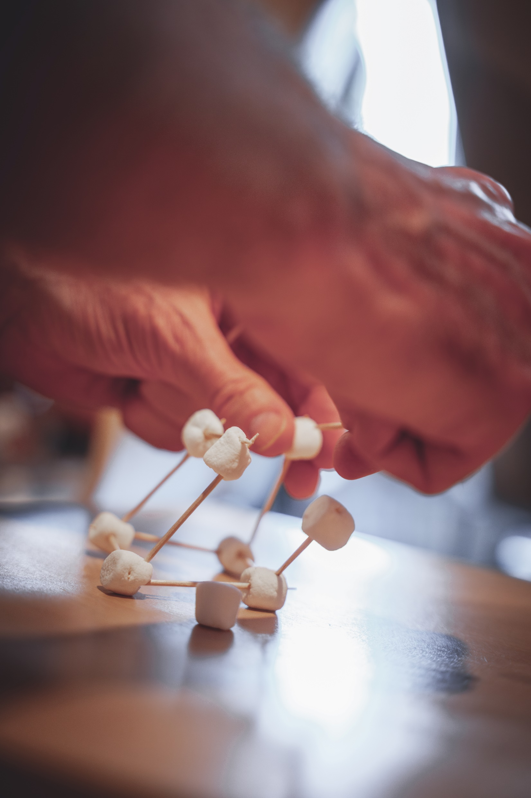
De regels
Gebruik alleen de materialen die je krijgt
De marshmallow moet helemaal bovenop
Je moet de toren kunnen verplaatsen
Werk samen!
Na 18 minuten: handen van de toren!

Slide 8
Zet de timer op 18 minuten
Notes:
https://basisonderwijs.online/timers

Slide 9
Hoe is het gegaan?
Wat waren de regels van deze opdracht?
Welke executieve functie heb je nodig om dingen te kunnen onthouden?
Wat helpt om dingen te kunnen onthouden?
Je werkgeheugen gebruiken
Notes:
Bespreek met de klas je evaluatie van deze opdracht

Slide 10
Hoe is het gegaan?
Hadden jullie een plan bedacht met je groepje?
Lukte het om een plan te bedenken?
Welke executieve functie heb je nodig om een plan te kunnen maken?
Wat gebeurt er als je geen plan hebt?
Plannen en organiseren
Notes:
Bespreek met de klas je evaluatie van deze opdracht

Slide 11
Hoe is het gegaan?
Hoe voelde jij je tijdens deze opdracht?
Welke gedachten had je?
Welke executieve functie past hierbij?
Wat kun je doen om een fijn gevoel te krijgen als je
je niet zo fijn voelt?
Omgaan met je emoties
Notes:
Bespreek met de klas je evaluatie van deze opdracht

Slide 12
Hoe is het gegaan?
Wilde je meteen beginnen of heb je eerst even (af)gewacht?
Welke executieve functie past hierbij?
Wat kun je doen om jezelf even af te remmen?
Jezelf afremmen of stoppen
Notes:
Bespreek met de klas je evaluatie van deze opdracht

